Slide 1
Android Default Dialer

Slide 2
Default Dialer
Dialer
Dialer在Android 系统中是最上层、最基础的通信应用模块。它的功能主要包括： 通话记录、拨号盘、通话界面(InCallUI)、语音信箱。
Default Dialer
Android系统有system dialer 和Default dialer
system Dialer是在Telecom或framework中直接配置；default dialer设置后，会替换system dialer在系统中的生效。
Default dialer可以是三方应用，Telecom中提供读、写接口
设置的值存储在Settings.Secure

Slide 3
Default Dialer(1)
必须有ACTIVITY接收DIAL ACTION请求
<intent-filter> <action android:name="android.intent.action.DIAL" /> <category android:name="android.intent.category.DEFAULT"/> </intent-filter> <intent-filter> <action android:name="android.intent.action.DIAL" /> <category android:name="android.intent.category.DEFAULT"/> <data android:scheme="tel" /> </intent-filter>

Slide 4
Default Dialer(2)
第三方app如何成为default dialer
启动ChangeDefaultDialerDialog（android 9.0及之前版本）
Telecom app
10.0和之后版本通过RoleManager管理default应用
Telecom中ChangeDefaultDialerDialog被删除
仍然可以发送ACTION_CHANGE_DEFAULT_DIALER
Intent intent = new Intent(TelecomManager.ACTION_CHANGE_DEFAULT_DIALER);
intent.putExtra(TelecomManager.EXTRA_CHANGE_DEFAULT_DIALER_PACKAGE_NAME, getPackageName());
startActivity(intent);

Slide 5
Default Dialer(3)
设置DefaultDialer
private static void changeDefaultDialer(Activity activity, String newDialer) { TelecomManager tm = (TelecomManager) activity.getSystemService(Context.TELECOM_SERVICE); String curDefDialer = tm.getDefaultDialerPackage(); if (newDialer.equals(curDefDialer)) { return; } if (android.os.Build.VERSION.SDK_INT >= android.os.Build.VERSION_CODES.Q) { RoleManager rm = (RoleManager) activity.getSystemService(Context.ROLE_SERVICE); Intent intent = rm.createRequestRoleIntent(RoleManager.ROLE_DIALER); intent.putExtra(TelecomManager.EXTRA_CHANGE_DEFAULT_DIALER_PACKAGE_NAME, newDialer); // 返回结果：RESULT_OK or RESULT_CANCELED activity.startActivityForResult(intent, 1); } else { Intent intent = new Intent(TelecomManager.ACTION_CHANGE_DEFAULT_DIALER); intent.putExtra(TelecomManager.EXTRA_CHANGE_DEFAULT_DIALER_PACKAGE_NAME, newDialer); try { activity.startActivity(intent); } catch (ActivityNotFoundException ane) { ane.printStackTrace(); } } }

Slide 6
Default Dialer（4）
System app如何成为default dialer
调用TelecomManager#setDefaultDialer
权限申请：
android.Manifest.permission.MODIFY_PHONE_STATE,
android.Manifest.permission.WRITE_SECURE_SETTINGS

Slide 7
Android default Dialer
如何监听Default Dialer变化
监听广播 ACTION_DEFAULT_DIALER_CHANGED
监听数据库变化 （secure setting）
final Intent intent = new Intent(TelecomManager.ACTION_DEFAULT_DIALER_CHANGED); intent.putExtra(TelecomManager.EXTRA_CHANGE_DEFAULT_DIALER_PACKAGE_NAME, packageName);
mContext.sendBroadcastAsUser(intent, new UserHandle(ActivityManager.getCurrentUser()));
Uri defaultDialerSetting =
Settings.Secure.getUriFor(Settings.Secure.DIALER_DEFAULT_APPLICATION);
context.getContentResolver()
.registerContentObserver(defaultDialerSetting, false, mDefaultDialerObserver, UserHandle.USER_ALL);

Slide 8
Default Dialer核心类
类 | 功能
ChangeDefaultDialerDialog | 第三方app default dialer设置入口
DefaultDialerCache | Telecom中的default dialer缓存。开机加载system dialer和default dialer
TelecomManager/TelecomServiceImpl | get/set接口
Frameworks下config.xml | 配置system dialer
RoleManagerAdapter/RoleManagerAdapterImpl | 10.0新接口，对接RoleManager管理default dailer
DefaultDailerManager(hide) | Telecom framework读写default dialer 工具类（secure setting）

Slide 9
Default Dialer在系统中的作用
ECC拨号
来电控制CallScreeningService
显示通话界面（InCallService）
控制未接来电通知
Virtual voicemail 控制
发送special code (TelephonyManager#sendDialerSepcialCode)
默认白名单app

Slide 10
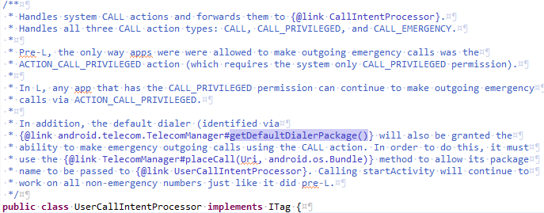
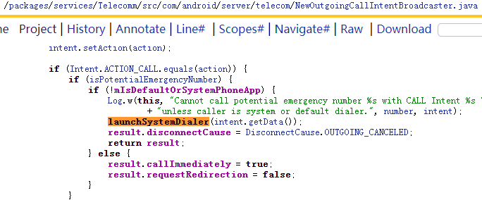
Default Dialer - ECC拨号
ECC拨号说明

Slide 11
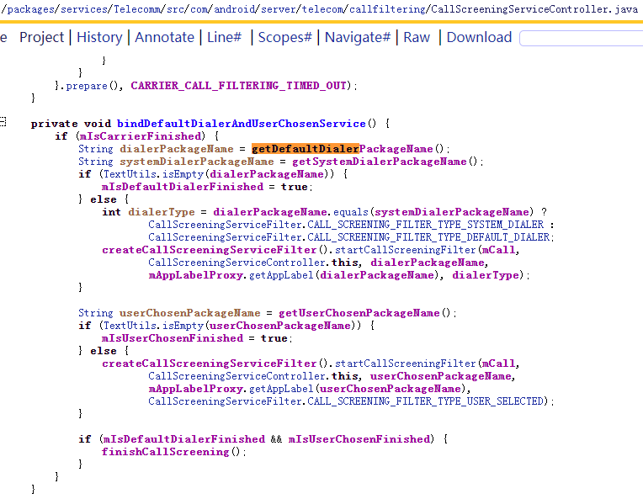
Default Dialer –来电控制
CallScreeningService
通过返回CallFilteringResult实现对来电的控制：
public class CallFilteringResult {
public boolean shouldAllowCall;
public boolean shouldReject;
public boolean shouldSilence;
public boolean shouldAddToCallLog;
public boolean shouldShowNotification;
public int mCallBlockReason = CallLog.Calls.BLOCK_REASON_NOT_BLOCKED;
public CharSequence mCallScreeningAppName = null;
public String mCallScreeningComponentName = null;

Slide 12
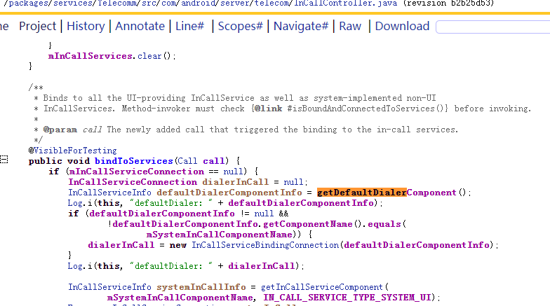
Default Dialer –显示通话界面（1）
InCallContreoller中bind InCallScrevice 显示通话界面

Slide 13
Default Dialer –显示通话界面（2）
附bind InCallService流程(类图)
根据mCompentName调用bindServiceAsUser
优先执行mCarModeConnection#connect
优先执行mSubConnection#connect

Slide 14
Default Dialer –显示通话界面（3）
附bind InCallService流程图

Slide 15
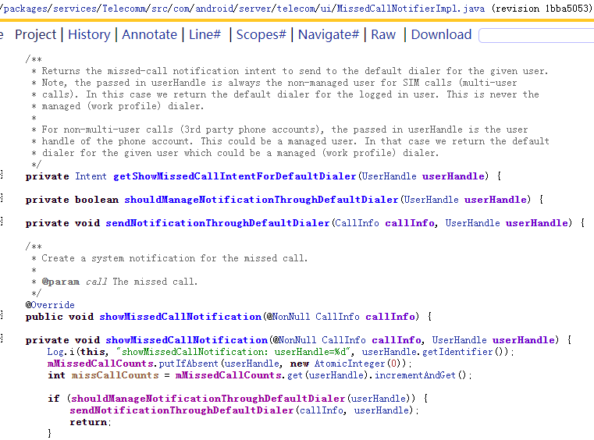
Default Dialer – 控制未接来电通知
MissedCallNotifierImpl
showMissedCallNotification
cancelMissedCallNotification

Slide 16
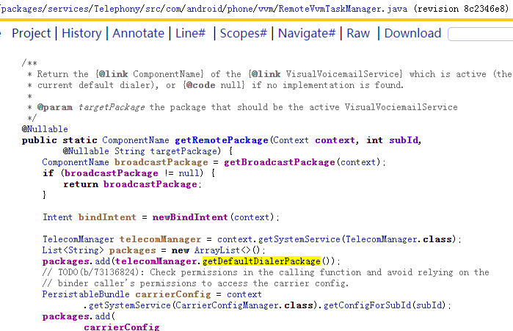
Default Dialer – 语音信箱(1)
监听Voicemail消息
优先拦截系统的语音消息
VisualVoicemailService
BroadCast

Slide 17
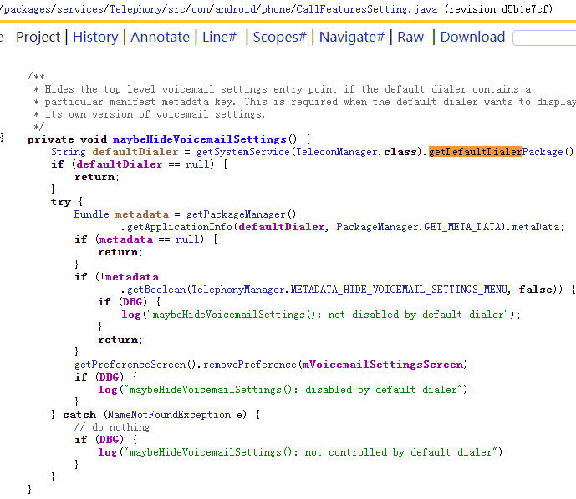
Default Dialer – 语音信箱(2)
控制语音信箱设置

Slide 18
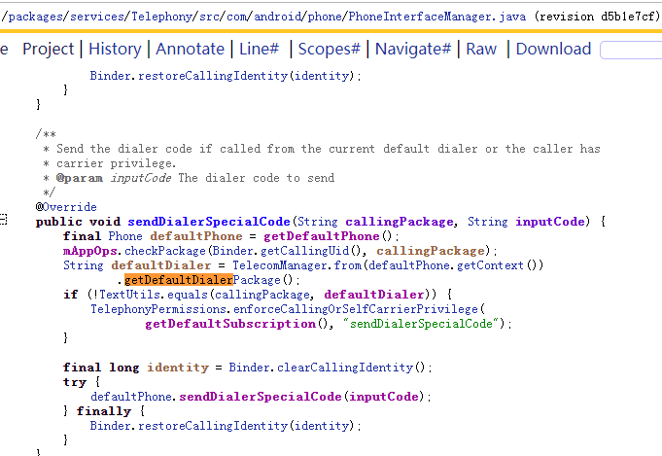
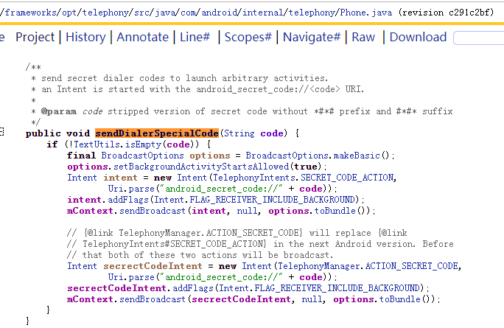
Default Dialer – Special(secret) code
TelephonyManager接口

Slide 19
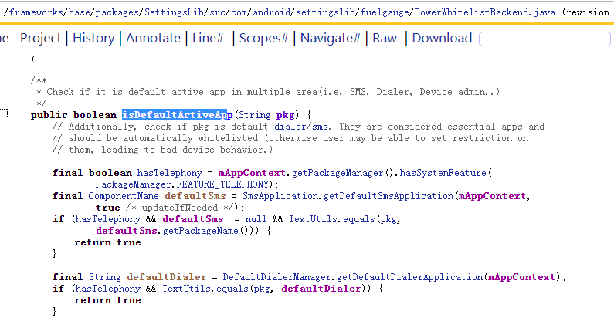
Default Dialer –自动白名单
Default Dialer和SMS 自动白名单
Doze机制在于节省系统耗电量，白名单app保活

Slide 20
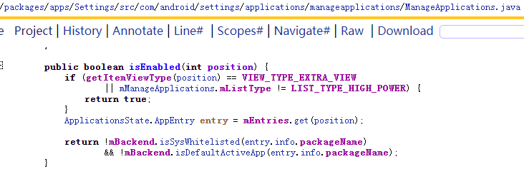
Default Dialer – 自动白名单
Dialer和SMS自动白名单
应用管理中应用

